Slide 1
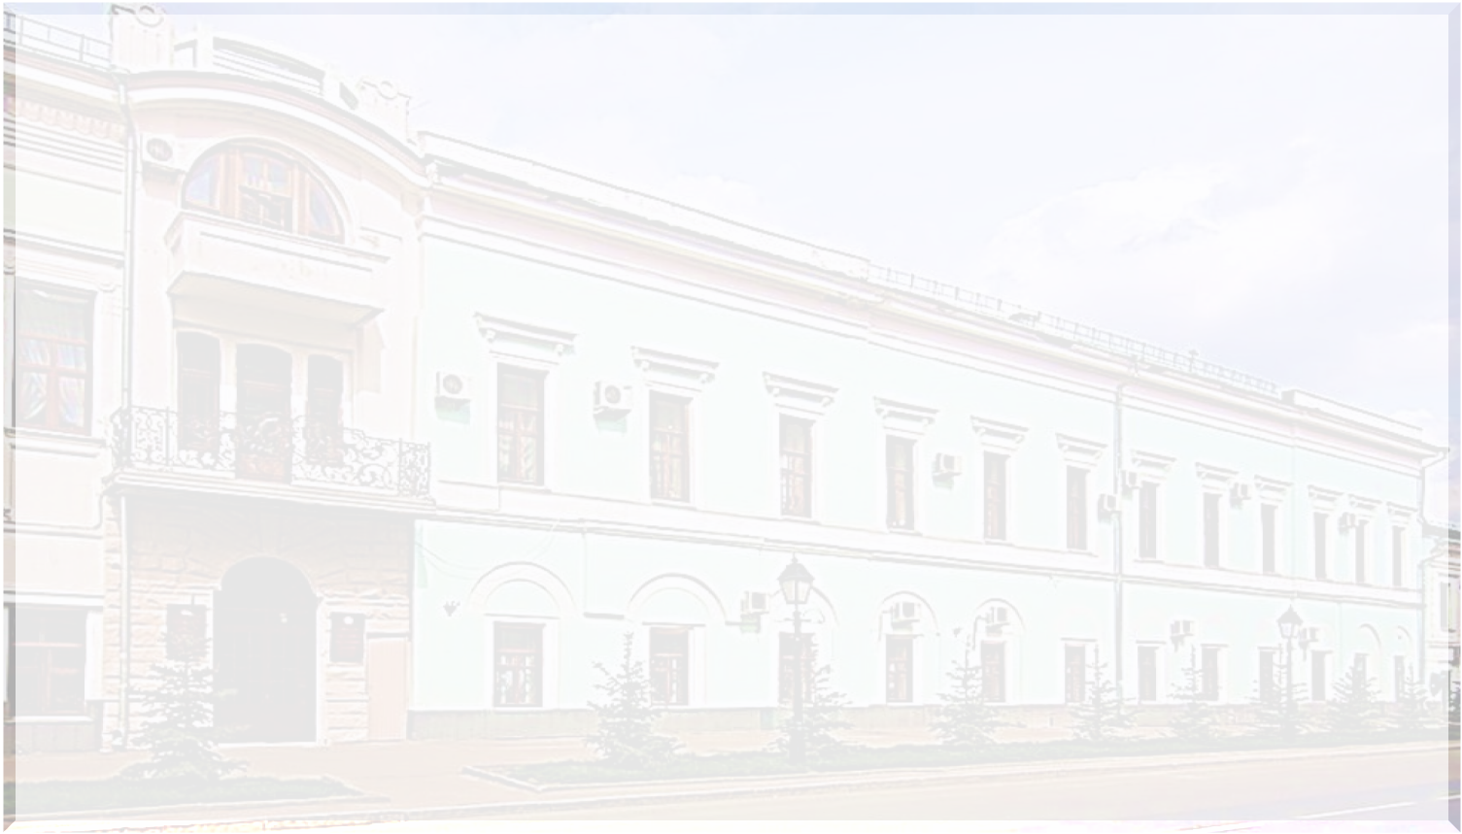


Об основных итогах деятельности
в сфере национального образования в 2014 году
и задачах на 2015 год
Ахметзянова Лилия Марсовна, начальник Управления национального образования Министерства образования и науки Республики Татарстан
Министерство образования и науки Республики Татарстан

Slide 2


Сеть общеобразовательных организаций с родным языком обучения и с изучением родных языков
Школы с татарским языком обучения | 827 с филиалами | 74232 | 43,32%
Школы с чувашским языком обучения и изучением чувашского языка | 95 с филиалами | 5924 | 59,87%
Школы с удмуртским языком обучения и изучением удмуртского языка | 34 с филиалами | 1284 | 66,67%
Школы с марийским языком обучения и изучением марийского языка | 18 с филиалами | 644 | 49,46%
Школы с изучением мордовского языка | 4 | 68 | 8,96%
Школы с изучением иврита | 1 | 254 | 76,74%
Школы с изучением башкирского языка | 1 | 15 | 2,7%
Министерство образования и науки Республики Татарстан

Slide 3
Муниципальные образования, в которых функционируют «воскресные школы» (отделения) по изучению родного языка и культуры
г. Казань
г. Набережные Челны
Бугульминский район
Альметьевский район
Елабужский район
Менделеевский район
Зеленодольский район
В 35 «воскресных школах» (отделениях)
изучаются 23 языка
Министерство образования и науки Республики Татарстан

Slide 4
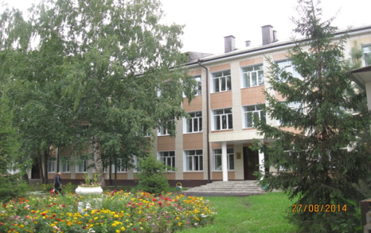
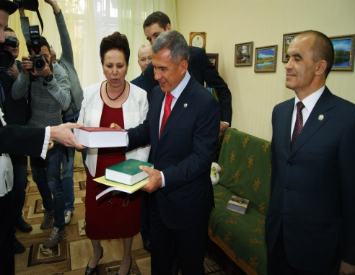
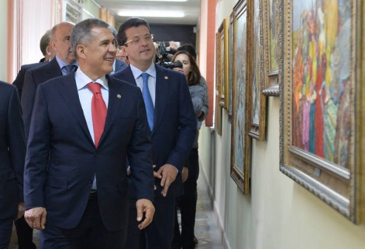
На базе МБОУ «Гимназия №2 имени Шигабутдина Марджани» при КФУ г. Казани создан
Центр национального образования
Министерство образования и науки Республики Татарстан

Slide 5
Общеобразовательные организации с татарским языком обучения
2014 год – 853 школ
2015 год – 827 школ
– временно приостановлена работа 12 начальных школ или филиалов основных школ в 6 муниципальных образованиях: Азнакаевский, Кайбицкий, Камско-Устьинский, Кукморский, Мамадышский, Тюлячинский
– закрыты 14 школ (филиалов) в 10 муниципальных образованиях: Актанышский, Арский, Атнинский, Балтасинский, Высокогорский, Дрожжановский, Лаишевский, Муслюмовский, Мензелинский, Рыбно-Слободский
Министерство образования и науки Республики Татарстан

Slide 6
Охват детей-татар обучением на родном языке
Тукаевский, Муслюмовский + 5% |  | Тетюшский – 10 %
Нурлатский + 4 % |  | Алькеевский – 4 %
Мамадышский, Заинский, Лениногорский + 3 % |  | Аксубаевский – 3 %
Спасский, Сармановский, Лаишевский + 2 % |  | Апастовский – 2 %
 |  | Камско-Устьинский, Верхнеуслонский – 1,5 %
Министерство образования и науки Республики Татарстан

Slide 7
Показатель «Доля обучающихся на родном языке в общеобразовательных организациях» является одним из критериев оценки деятельности муниципальных органов образования по развитию национального образования, а также что эти данные размещены в информационной системе «Открытый Татарстан»
Министерство образования и науки Республики Татарстан

Slide 8
Перед нами стоит задача создания оптимальной сети образовательных организаций. Но данный процесс мы должны осуществлять не за счет национальных школ: татарских, чувашских, марийских и других. Необходимо подойти к данному вопросу взвешенно и ответственно.
Уважаемые руководители !
Министерство образования и науки Республики Татарстан

Slide 9
Изучение татарского языка
Изучают татарский язык
в национальных школах и в татарских группах | в русских группах
38% | 62%
обучаются в национальных школах | изучают татарский язык как родной
42,3% | 38%
Изучают татарский язык в русской группе | Из них дети татарской национальности
62% | 23%
Министерство образования и науки Республики Татарстан

Slide 10
При рейтинговании образовательных организаций просим рассмотреть вопрос включения в качестве критерия:
- в татарских школах - долю охвата обучением детей-татар на родном языке,
- в школах с русским языком обучения – долю охвата детей-татар изучением татарского языка в татарских группах
Министерство образования и науки Республики Татарстан

Slide 11
Об основных итогах деятельности
в сфере национального образования
в 2014 году
и задачах на 2015 год
Министерство образования и науки Республики Татарстан

Slide 12
Спасибо за внимание!
Единое республиканское тестирование
по татарскому языку
Министерство образования и науки Республики Татарстан

Slide 13
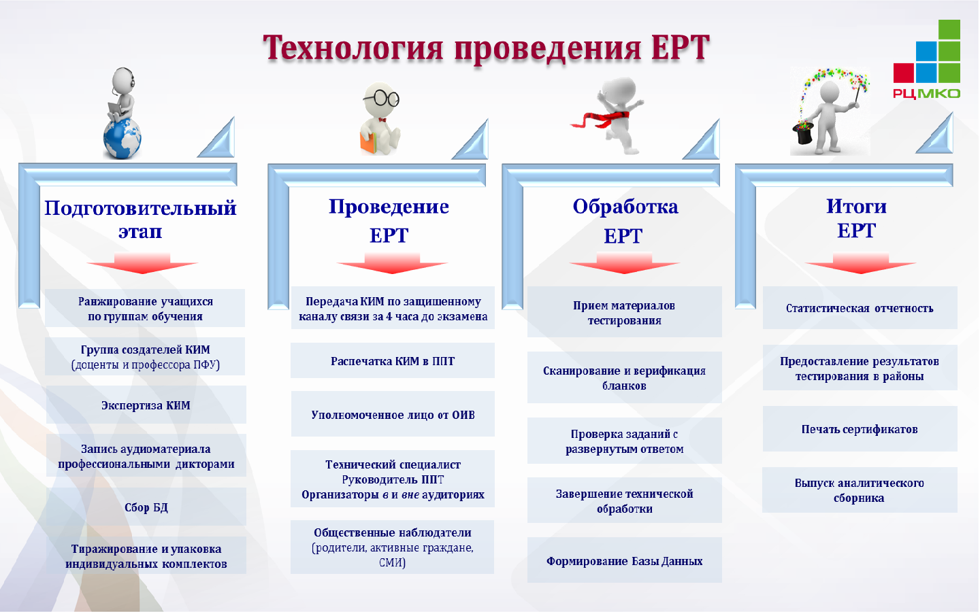
Спасибо за внимание!
Министерство образования и науки Республики Татарстан

Slide 14


Категории участников,
в зависимости от учебной программы
 | Школы с татарским языком обучения | Татарские группы | Русскоязычные группы | Школы с изучением языков народов РТ | Всего
Средний балл | 33,91 (max -42) | 32,36 (max -42) | 41,24 (max-65) | 44,34 (max-65) | 39,10
Средняя оценка | 4,09 | 3,99 | 3,74 | 3,92 | 3,86
Министерство образования и науки Республики Татарстан
Министерство образования и науки Республики Татарстан

Slide 15
Качественные показатели,
в зависимости от учебной программы
 | Школы с татарским языком обучения | Татарские группы | Русскоязычные группы | Школы с изучением языков народов РТ | Всего
Количество участников | 6550 | 6835 | 20 441 | 1044 | 34870
Количество «2» | 177 | 418 | 782 | 18 | 1395
Процент | 2,7 | 6,12 | 3,83 | 1,73 | 4
Количество | ВСЕГО | Город | Село
Учителей | 36172 | 21270 | 14902
Учителей информатики | 660 | 405 | 255
Министерство образования и науки Республики Татарстан

Slide 16
Мероприятия с выездом в муниципальные образования
Совещания с методистами: Кукморский, Муслюмовский, Актанышский, г. Лениногорск
Совещания с директорами татарских гимназий: г.Казань, г. Альметьевск, Актанышский район, г.Набережные Челны
Республиканские и межрегиональные семинары для педагогов: Балтасинский, Тетюшский, Арский, Зеленодольский, Кайбицкий, Рыбно-Слободский
Изучение деятельности: Дрожжановский, Пестречинский, Спасский, Алексеевский, Алькеевский, Бавлинский, Верхнеуслонский
Министерство образования и науки Республики Татарстан

Slide 17
Проблемные вопросы
Нечеткое понимание методистами сущности и содержания своей работы. Во многих районах методисты занимаются, в основном, организацией мероприятий, носящих нравственно-воспитательный характер. При этом методическая работа отходит на второй план
Отсутствие анализа результатов и грамотной организации методической работы с учителями затрудняет принятие эффективных управленческих решений, позволяющих повысить качество образования
Большинство учителей придерживаются традиционной классической методики обучения. Слабо просматривается уровневая дифференциация, применение инновационных технологий
Министерство образования и науки Республики Татарстан

Slide 18
Приоритетные направления деятельности по дальнейшему развитию и формированию нормативных основ системы национального образования при внедрении ФГОС основного общего образования:
Подготовлены предложения в основную образовательную программу в части учета национально-регионального компонента
Подготовлены примерные программы по татарскому языку и литературе для 5- 9 классов для включения в федеральный реестр
Предложен МОиН РФ вариант примерного учебного плана для субъектов Российской Федерации с законодательно закрепленным двуязычием, который апробирован в Республике Татарстан при внедрении федеральных государственных образовательных стандартов основного общего образования в опережающем режиме
Министерство образования и науки Республики Татарстан

Slide 19
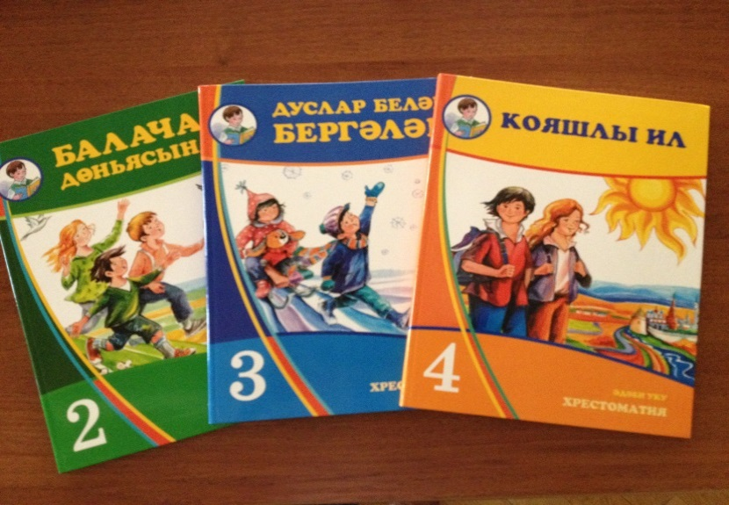
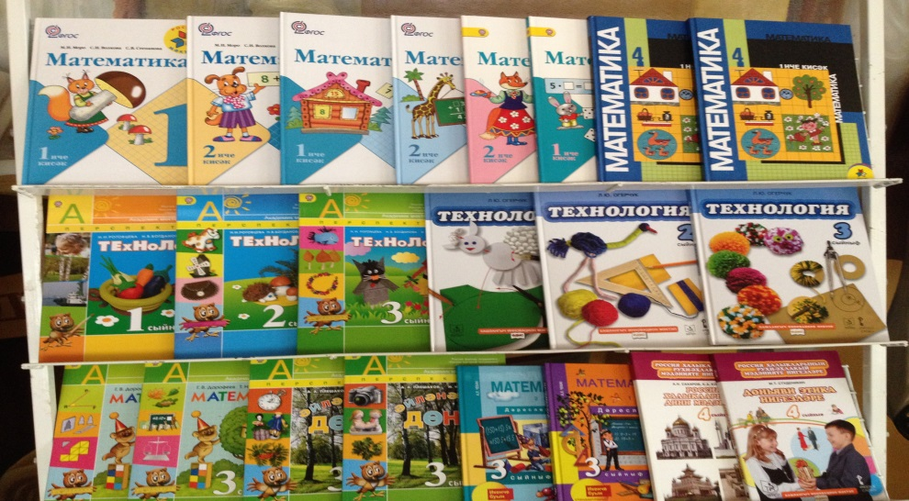
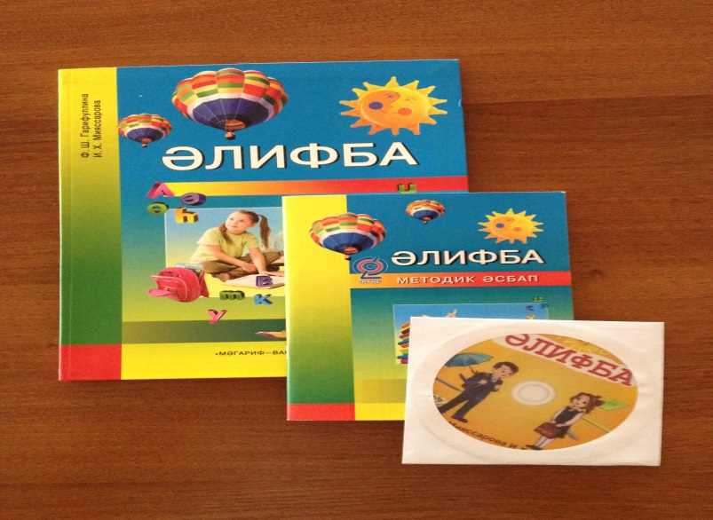
Учебно-методические комплекты по татарскому языку и литературе
51 учебник для начальной школы включены в федеральный перечень
Министерство образования и науки Республики Татарстан

Slide 20
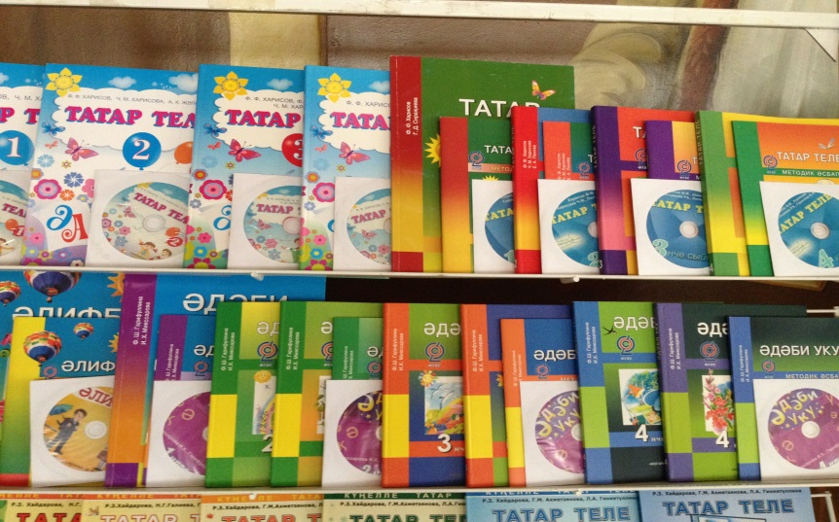
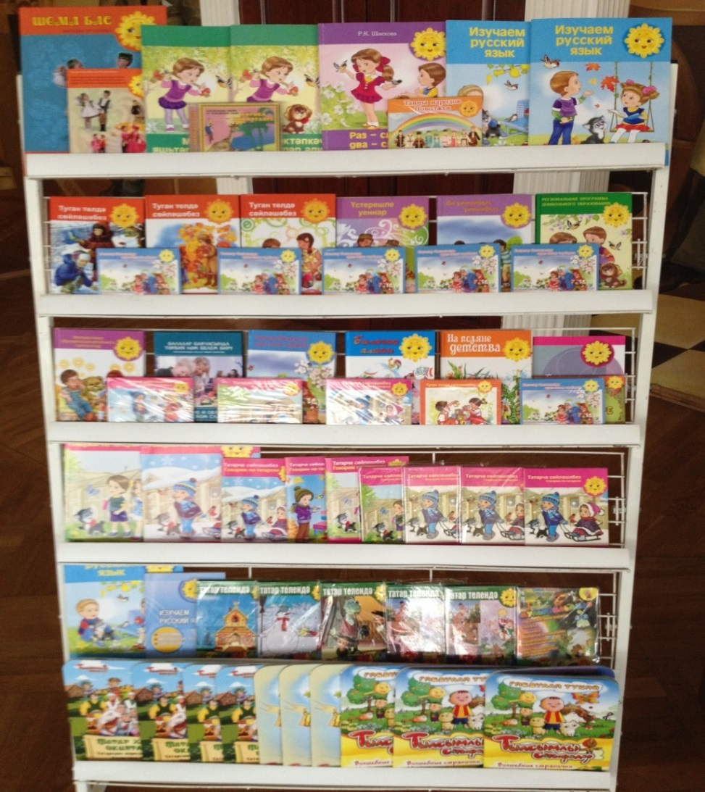
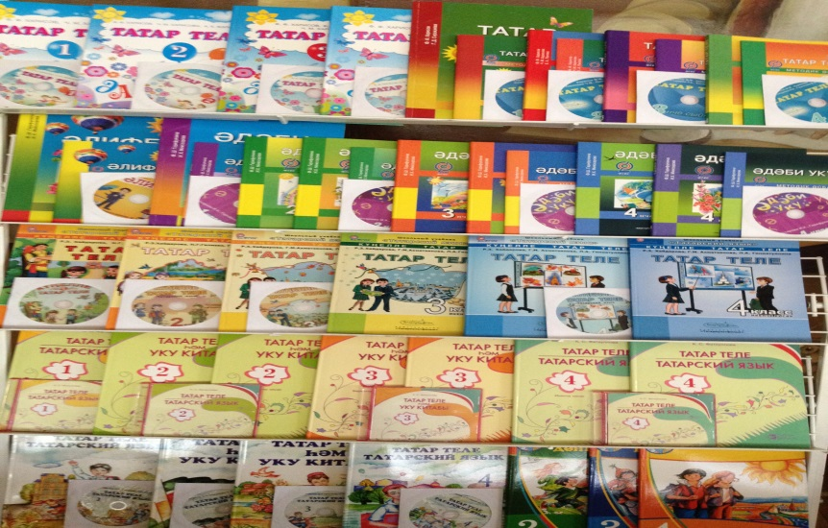
Учебно-методические комплекты по татарскому языку и литературе
Министерство образования и науки Республики Татарстан

Slide 21
Государственная программа
«Сохранение, изучение и развитие государственных языков Республики Татарстан и других языков в Республике Татарстан
на 2014-2020 годы»
Цель программы - создание условий для сохранения, изучения и развития татарского, русского и других языков в Республике Татарстан,
а также татарского языка за пределами республики
Министерство образования и науки Республики Татарстан

Slide 22

Мероприятия государственной программы в разрезе исполнителей
Исполнитель | Количество мероприятий |  |  | Финансирование, млн. руб.
 | С финансированием | Основная деятельность | Всего
МОиН РТ | 73 | 16 | 89 | 91,1
АН РТ | 18 | 0 | 18 | 18,8
МК РТ | 13 | 1 | 14 | 18,17
РА «Татмедиа» | 12 | 4 | 16 | 27,39
МИС РТ | 4 | 0 | 4 | 1,7
МДМС РТ | 4 | 1 | 5 | 8,74
МПиТ РТ | 1 | 3 | 4 | 0,5
МЮ РТ | 1 | 0 | 1 | 1,0
Министерство образования и науки Республики Татарстан

Slide 23
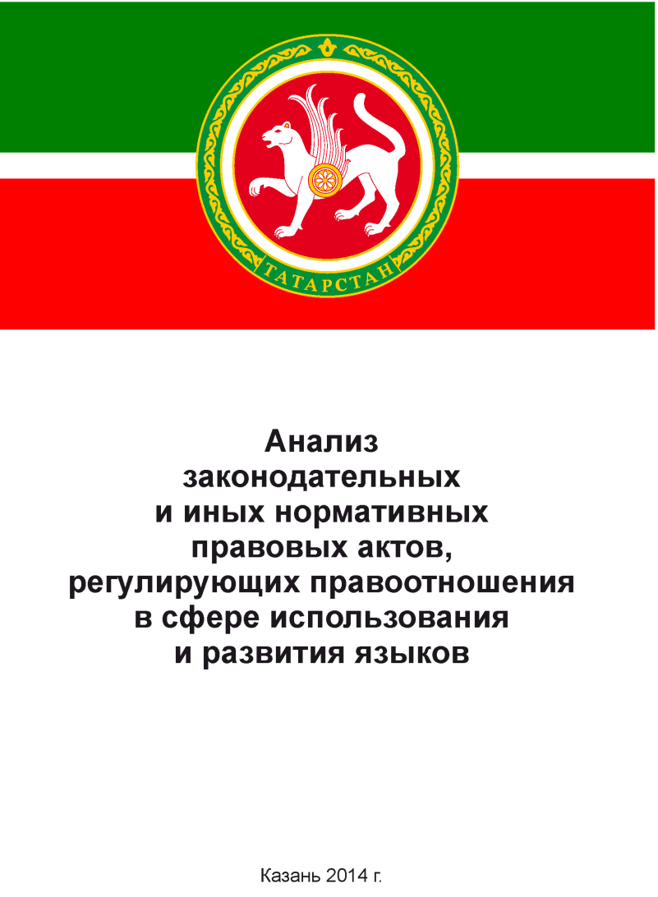
Переведены на татарский язык:
Конституция Российской Федерации
ФЗ «Об образовании в Российской Федерации»
Закон РФ «О языках народов Российской Федерации»
Закон РФ «О занятости населения в Российской Федерации»
Жилищный кодекс Российской Федерации
Закон РФ «Основы законодательства Российской Федерации о культуре»
ФЗ «О развитии малого и среднего предпринимательства в Российской Федерации»
Семейный кодекс РФ
ФЗ «О гражданстве Российской Федерации»
ФЗ «Об основных гарантиях прав ребенка в Российской Федерации»
ФЗ «О социальной защите инвалидов в Российской Федерации» и др.
http://tel.tatar.ru/ru/result
Министерство образования и науки Республики Татарстан

Slide 24
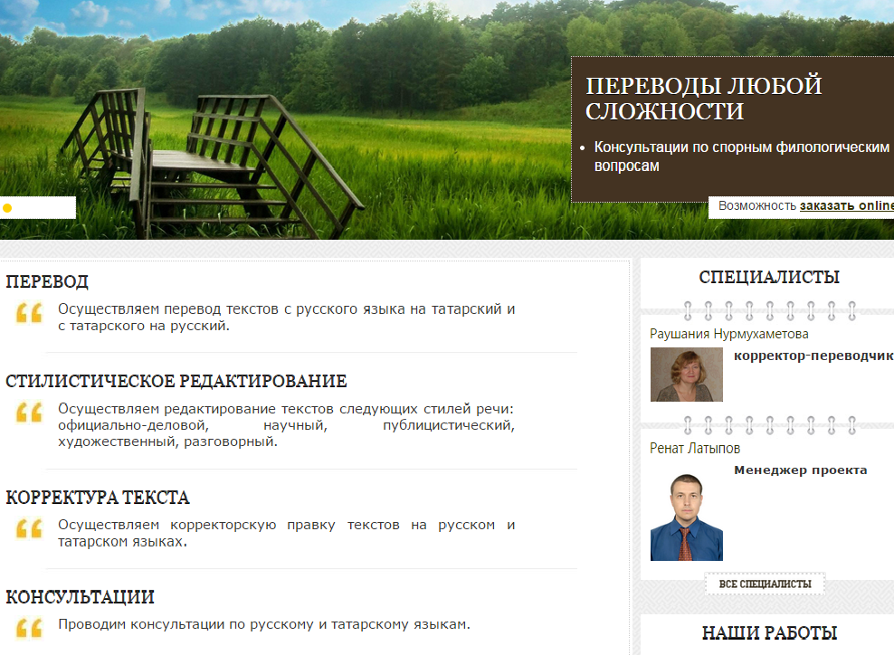
Поддержка паритетного функционирования русского и татарского языков как государственных языков Республики Татарстан
Создание и обеспечение функционирования
центра языковой сертификации
по татарскому языку
Веб-сайт «Скорая лингвистическая помощь»
в области русского и татарского языков
Министерство образования и науки Республики Татарстан

Slide 25
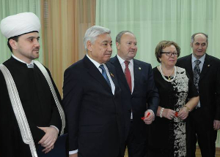
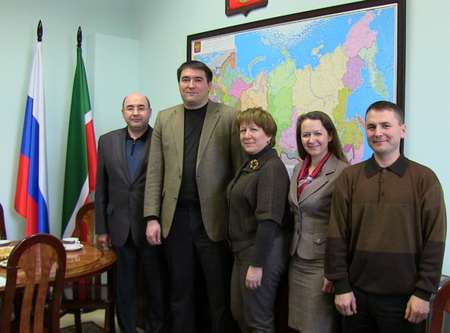
Поддержка паритетного функционирования русского и татарского языков как государственных языков Республики Татарстан
Создание института Каюма Насыри и организационно-методическая поддержка сети образовательно-культурных татарских центров
Базовый центр
Институт филологии и межкультурной коммуникации Казанского Федерального Университета
Цель
распространение татарского языка в регионах России и за рубежом через сеть международных культурно-образовательных центров
Открытие образовательно-культурных центров
Института Каюма Насыри в 2014 году
17 декабря 2014 года - на базе школы с этнокультурным татарским компонентом образования № 1186 имени Мусы Джалиля
г. Москвы
19 декабря 2014 года - в столице Республике Казахстан г. Астане на базе Евразийского Национального университета им. Л.Н. Гумилева.
Министерство образования и науки Республики Татарстан

Slide 26
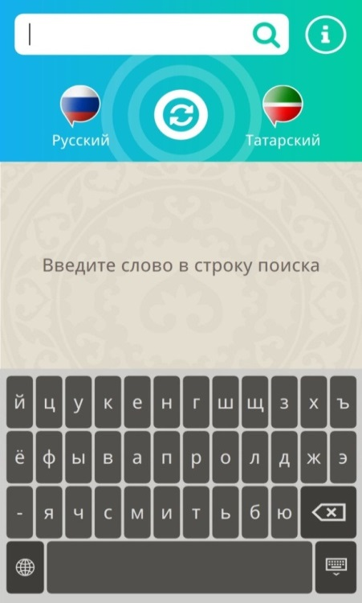
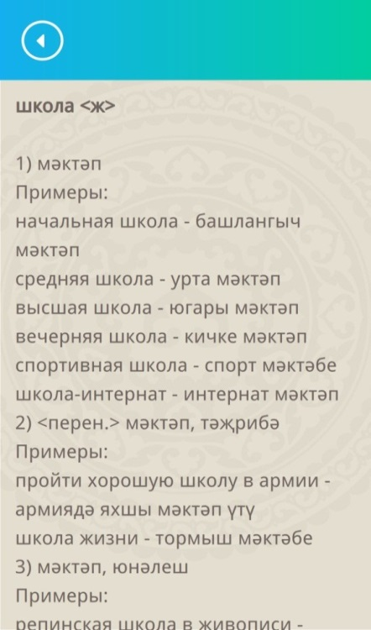
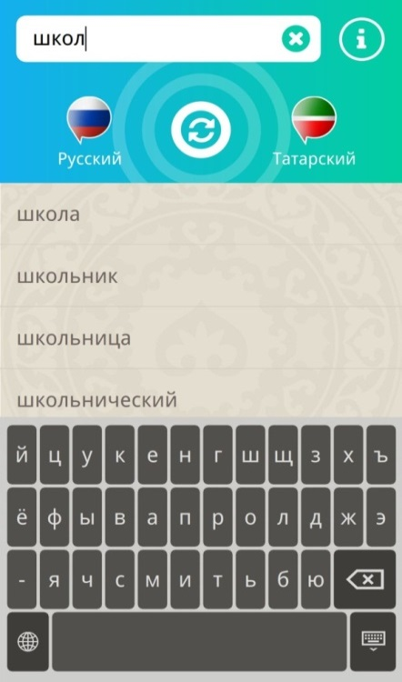
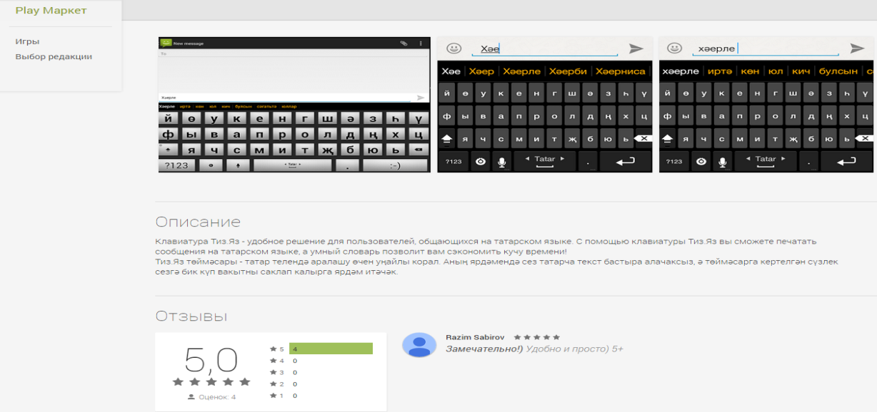
Мероприятия по татарской локализации
операционных систем
Министерство образования и науки Республики Татарстан

Slide 27
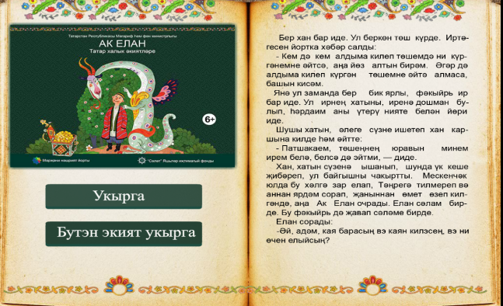
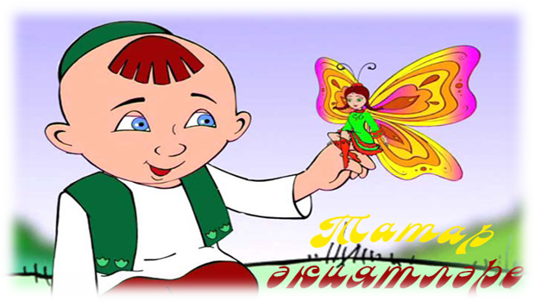
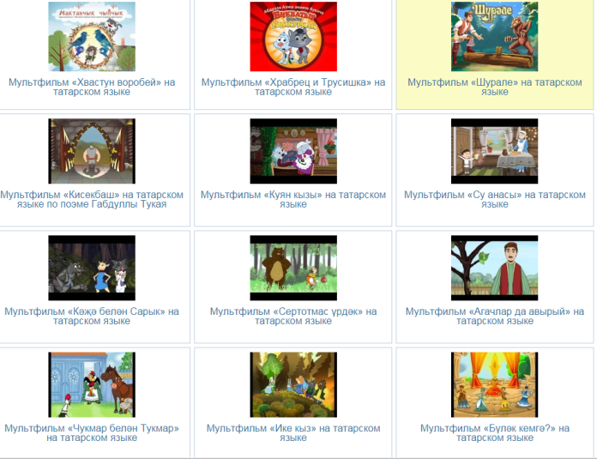
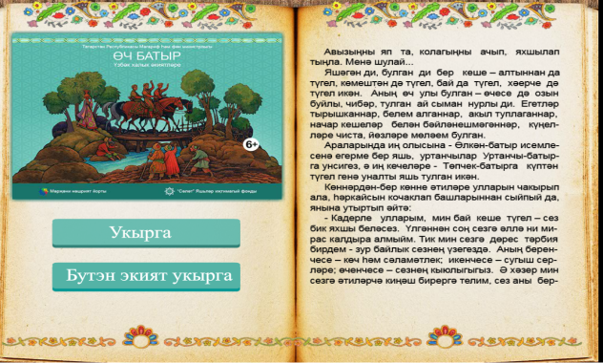
Министерство образования и науки Республики Татарстан

Slide 28
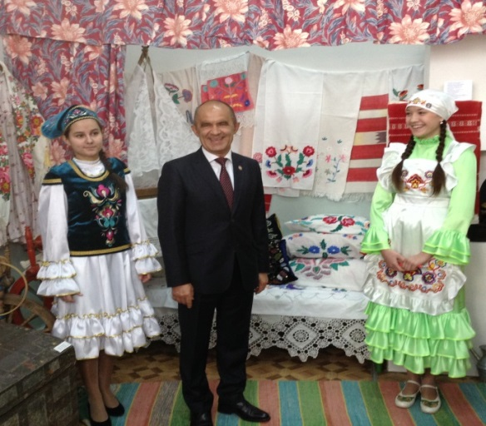
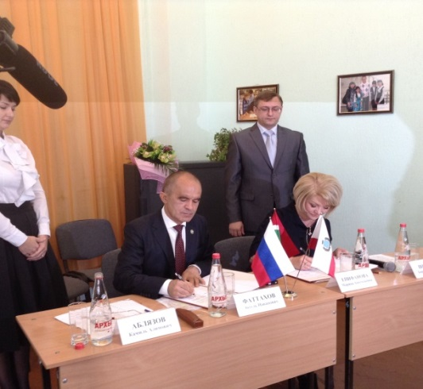
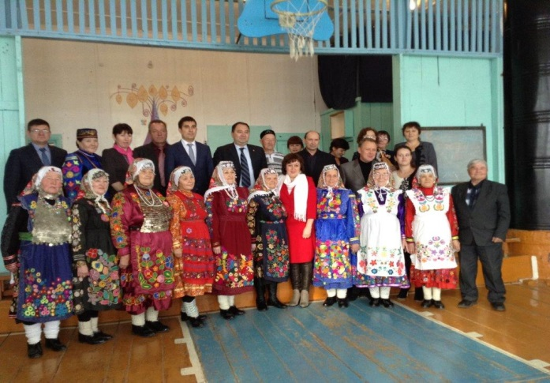
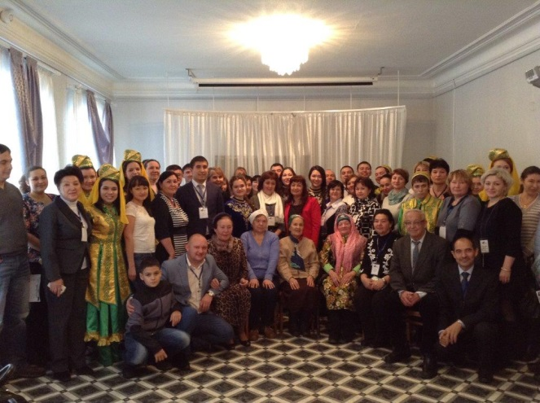
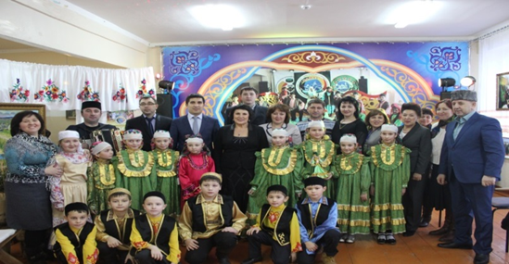
Дни татарского просвещения
в субъектах Российской Федерации
Челябинская, Самарская, Саратовская, Нижегородская Свердловская область,
Республика Башкортостан Республика Чувашия
Министерство образования и науки Республики Татарстан

Slide 29
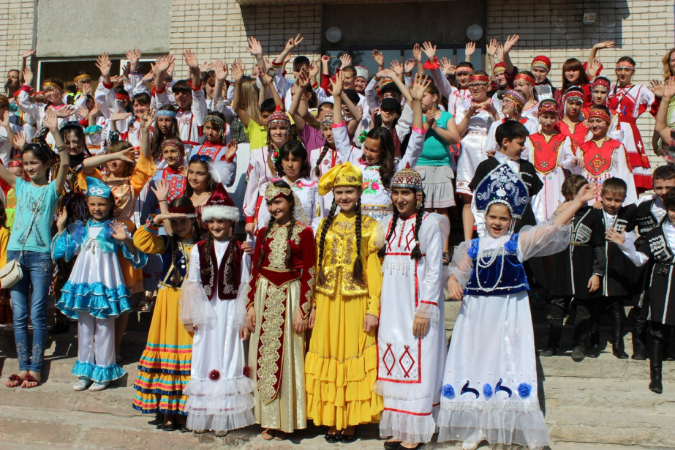
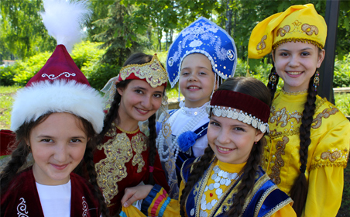
Организация учебно-методического и информационного сопровождения обучения государственным языкам
Комплектование компьютерных классов в воскресных школах Республики Татарстан;
Разработка и издание учебно-методических комплектов для национальных воскресных школ Республики Татарстан;
Создание и функционирование интернет-сайта по координации работы воскресных школ Республики Татарстан;
Организация и проведение Республиканского слета воскресных школ и школ с этнокультурным компонентом образования;
Обеспечение интерактивными комплектами кабинетов родного языка и литературы.
Министерство образования и науки Республики Татарстан

Slide 30
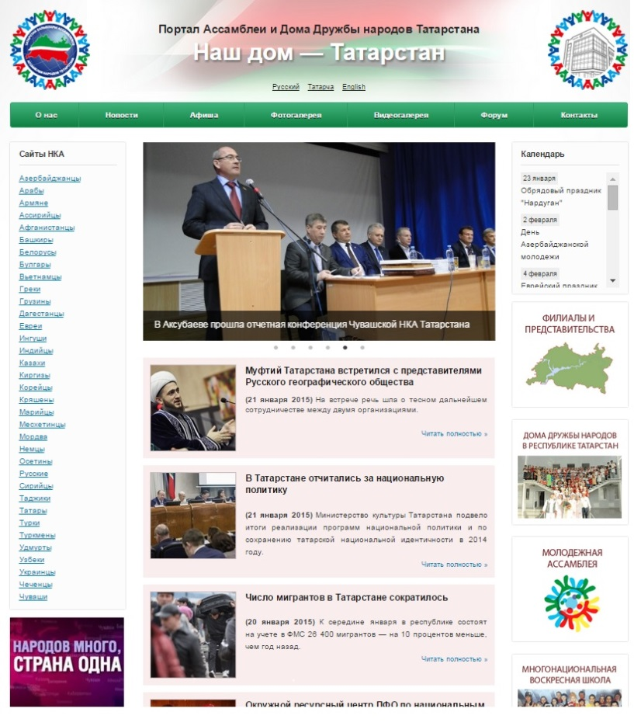
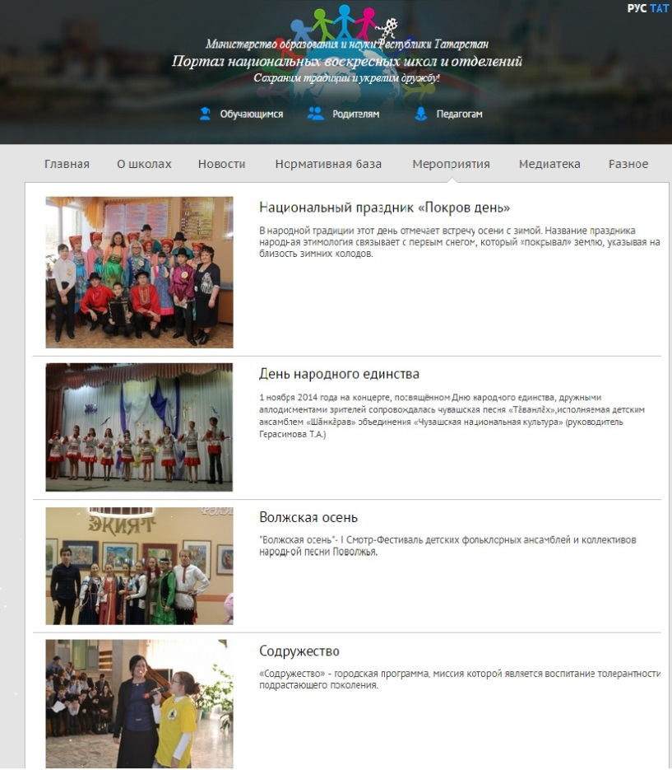
Сайт воскресных школ Республики Татарстан и информационно-ресурсный портал Ассамблеи и
Дома дружбы народов Татарстана
Министерство образования и науки Республики Татарстан

Slide 31
Организация языковых курсов
Организация и проведение курсов русского языка и языковой сертификации для трудовых мигрантов – 310 чел.;
Организация курсов для государственных и муниципальных служащих, работников бюджетных учреждений по обучению деловому татарскому и русскому языкам – 180 чел.;
Организация курсов по изучению татарского языка как родного, неродного и иностранного для населения РТ – 300 чел.;
Министерство образования и науки Республики Татарстан

Slide 32
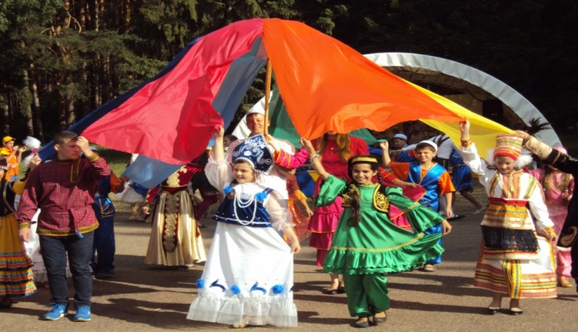
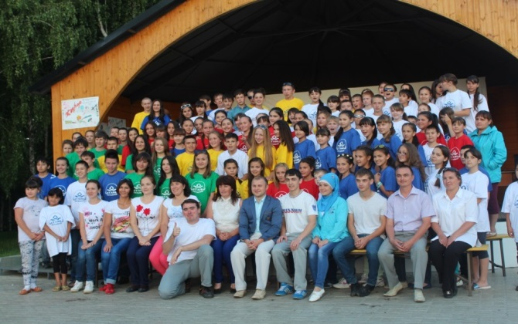
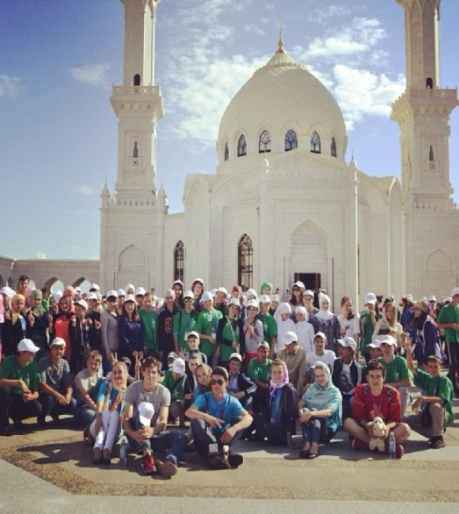
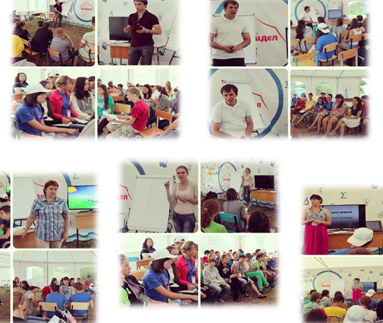
Татар телен, мәдәниятен һәм тарихын өйрәнүгә багышланган җәйге лагерьлар
Биектау районындагы «Костер» лагере (300 бала)
Актаныш районындагы
«Бүләк» лагере (200 бала)
Спас районындагы
«Болгар–Туган тел» лагере (600 бала)
Актаныш районындагы «Агыйдел» лагере (150 бала)
Министерство образования и науки Республики Татарстан

Slide 33
Формирование этноязыковой толерантности в обществе, СМИ и интернет-пространстве в Республике Татарстан
«Тысяча и один ответ» («Мең дә бер җавап»), хронометраж 5 мин., количество – 95 выпусков;
«Поем и учим татарский язык», хронометраж 15 мин., количество – 26 выпусков;
«Әдәби хәзинә», хронометраж 26 минут, количество – 26 выпусков;
«Без тарихта эзлебез», хронометраж 26 минут, количество – 18 выпусков;
«Учим родной язык – Туган телне өйрәнәбез», хронометраж 15 минут, количество – 100 выпусков;
Перевод на татарский язык и трансляция мультфильмов для детей – 100 мультфильмов;
Производство и экранизация многосерийных телевизионных фильмов по произведениям татарских писателей – 7 серий романа «Белые цветы» .
Министерство образования и науки Республики Татарстан

Slide 34
Задачи развития национального образования в Республике Татарстан:
Муниципальным органам управления в сфере образования усилить методическое сопровождение национального образования.
Продолжить работу по сохранению оптимальной сети национальных образовательных организаций в республике.
Повышение конкурентоспособности образовательных организаций с родным языком обучения.
Повышение качества подготовки педагогических кадров для образовательных организаций с родным языком обучения и воспитания, учителей татарского языка и литературы.
Обеспечение преемственности учебных программ при обучении татарскому языку. Разработка и внедрение новых учебно-методических пособий по татарскому языку и литературе для ступени основного общего образования по ФГОС.
Продуктивное использование инновационных технологий и ресурсов при изучении родных языков.
Министерство образования и науки Республики Татарстан

Slide 35
Спасибо за внимание!
Министерство образования и науки Республики Татарстан

